Slide 1
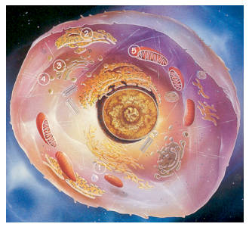
ESTRUCTURA Y FUNCION CELULAR

Slide 2
Sumario
Historia de la teoría celular
Estructura y función celular
El núcleo
Los organelos citoplásmicos
Los organelos de células vegetales
Transporte celular
Métodos para estudiar las células

Slide 3
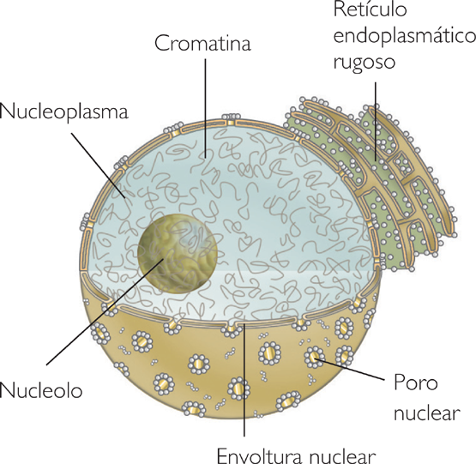
Dentro del nucleolo se forma y almacena el ARN, ácido nucleico muy importante para la síntesis de las proteínas.
Además del nucleolo, dentro del núcleo de la célula eucariótica se encuentra un material llamado cromatina que está formado por proteínas y ADN.
Durante la división celular, la cromatina forma una estructura llamada cromosoma.
Las células eucarióticas son más complejas que las células procarióticas.
Las células eucarióticas poseen sus organelos rodeados por una membrana que permite que cada uno de ellos esté especializado para llevar una actividad en particular
El núcleo
Generalmente es el organelo más conspicuo de la célula. Está rodeado por una membrana doble llamada membrana nuclear, la misma que posee unos poros o aberturas a través de las cuales algunas moléculas pasan desde el núcleo al citoplasma y viceversa.
Dentro del núcleo se encuentra una estructura de forma irregular llamada nucleolo.

Slide 4
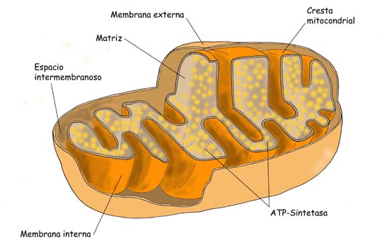
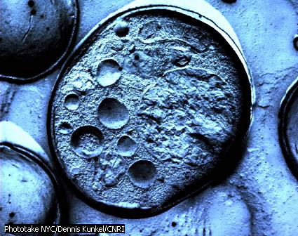
Organelos citoplásmicos
Las mitocondrias
Llevan a cabo las reacciones químicas que liberan energía que se usa en las actividades celulares.
Las mitocondrias tienen una doble membrana. La externa no se pliega, mientras que la interna se pliega para formar proyecciones llamadas crestas.
En las crestas ocurren reacciones químicas que liberan energía de los alimentos.
En el citoplasma tienen lugar la mayor parte de las reacciones metabólicas de la célula. El citosol es el medio acuoso del citoplasma que engloba numerosas estructuras especializadas llamadas organelos.

Slide 5
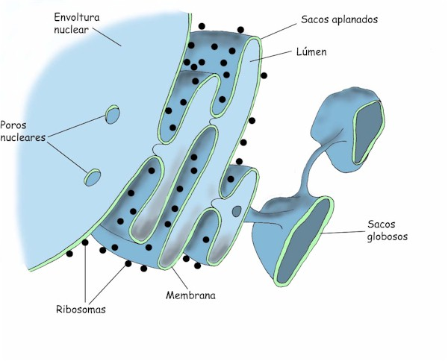
El RE liso es el que no tiene ribosomas en su membranas. Algunos tipos de lípidos se forman en las membranas de este retículo endoplasmático.
Los ribosomas
Son los organelos donde se producen las proteínas.
Las proteínas que se forman en el RE rugoso son transportadas a través de la célula y pueden liberarse fuera de ésta.
A las mitocondrias se les llama “la central de energía” de las células.
Las células que trabajan continuamente como las del músculo cardíaco, poseen más mitocondrias.
El retículo endoplasmático (RE)
Es un sistema de membranas que recorre el citoplasma.
Se extiende a través del citoplasma desde la membrana nuclear hasta la membrana celular. Las membranas del RE forman vías para el movimiento de materiales por la célula.
Algunas de las membranas del RE tienen aspecto rugoso debido a la presencia de ribosomas, RE rugoso.

Slide 6
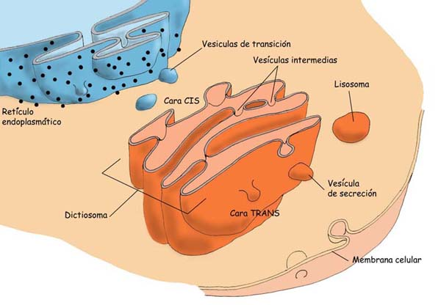
También existen ribosomas libres en el citoplasma. Las proteínas que se forman en estos ribosomas van directamente al citoplasma.
El aparato de Golgi
Debe su nombre a Camillo Golgi Premio Nobel de Medicina en 1906.
Es un organelo que se encarga de la distribución y el envío de los productos químicos de la célula, prepara los materiales para que sean liberados por la célula hacia el espacio intercelular, mediante el proceso de secreción.
El aparato de Golgi tiene aspecto de una pila de sacos vacíos formado por membranas.
Modifica proteínas y lípidos que han sido formados en el retículo endoplasmático y los prepara para expulsarlos fuera de la célula.
Las proteínas y lípidos que se sintetizan en el RE llegan al aparato de Golgi, el cual concentra las células de las proteínas o lípidos y elimina el agua. Este producto, se empaqueta dentro de una membrana derivada del aparato de Golgi y se mueve hacia la membrana celular donde se libera.

Slide 7
Los peroxisomas
Los peroxisomas son organelos citoplásmicos muy comunes en forma de vesículas que contienen enzimas que cumplen funciones de desintoxificación celular.
Inicialmente recibieron el nombre de microcuerpos y están presentes en todas las células eucarioticas.
Los lisosomas
Los lisosomas son pequeñas vesículas formadas por el retículo endoplasmático rugoso que contienen enzimas digestivas.
Las enzimas digestivas facilitan el rompimiento de moléculas grandes como los almidones, lípidos y proteínas.
Las vacuolas
Son estructuras llenas de fluido que contienen varias sustancias.
Generalmente, en las células animales, las vacuolas son pequeñas; las células vegetales es frecuente que presenten una única o unas pocas vacuolas de gran tamaño.
Las vacuolas sirven para almacenar sustancias durante algún tiempo.
En los organismos unicelulares las vacuolas tienen diversas funciones especializadas. Unas sirven para digerir alimentos y otras funcionan como bombas retirando el exceso de agua o materiales de desecho (vacuolas contráctiles).

Slide 8
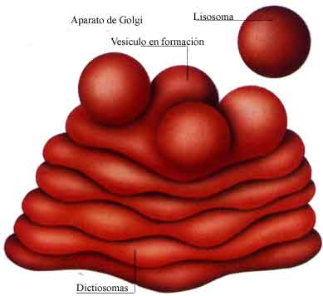
Los lisosomas tienen como función digerir las partículas extrañas que entran a la células como las bacterias.
Otra función de los lisosomas es destruir las partes gastadas de las células donde los productos de esa destrucción pueden volver a ser usados por la célula.

Slide 9
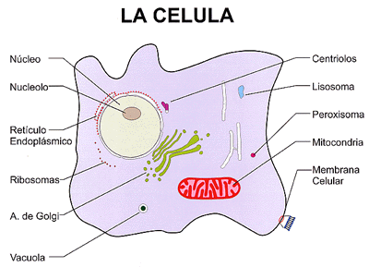

Slide 10
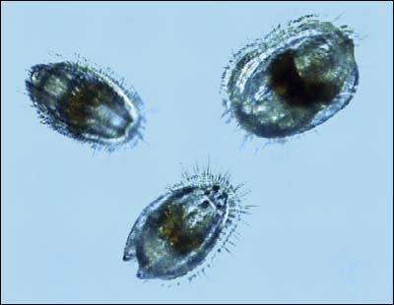
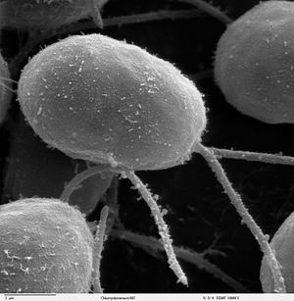
Los microfilamentos
Son fibras muy finas formadas de proteínas.
Ubicadas dentro de la célula, con frecuencia debajo de la membrana.
Una de las funciones principales de los microfilamentos es producir el flujo citoplasmático permitiendo el movimietno da las sustancias dentro de la célula.
Este flujo permite a organismos unicelulares moverse de un lado a otro.
Los microtúbulos
Son estructuras tubulares compuestas de proteínas.
Los microtúbulos están relacionados con la habilidad de la célula para moverse de un sitio a otro.
Muchos organismos unicelulares se mueven por medio de unas estructuras en forma de pelos llamadas cilios.
Otros organismos se mueven por unas estructuras en forma de cola llamadas flagelos.
Cilios Flagelos
Los microtúbulos se extienden desde la célula hasta el interior de los cilios y flagelos.

Slide 11
Organelos en células vegetales
Los plastidios
Son organelos de células vegetales.
Los plastidios pueden producir productos químicos o almacenar alimentos y pigmentos.
Cloroplastos
Es el plastidio más común de las plantas verdes.
Es donde ocurren los procesos de la elaboración de alimentos de las células vegetales.
Formados por estructuras parecidas a monedas delimitadas por una membrana llamadas tilacoides, las mismas que se organizan en apilamientos llamados granas y rodeadas por una sustancia gelatinosa llamada estroma.
Hay ciertos organelos que solo se encuentran en células vegetales o aparecen conspicuos.
En una célula vegetal, una vacuola puede ocupar casi todo el espacio y empujar el citoplasma hacia la membrana de la célula.
Estas vacuolas almacenan sustancias como azúcares, minerales y proteínas.

Slide 12
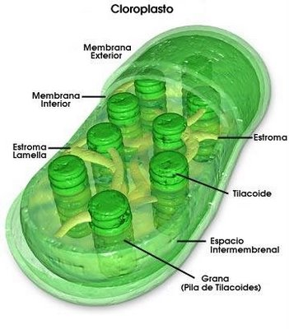
La clorofila es el pigmento verde que está concentrado en las granas.
La clorofila atrapa la energía solar que la célula vegetal usa para elaborar su alimento.
Los leucoplastos
Son plastidios de almacenamiento.
Pueden contener proteínas, lípidos o almidónes.
Los cromoplastos
Son plastidios que contienen pigmentos rojos, amarillos o anaranjados.
Los cloroplastos y leucoplastos en ocasiones se transforman en cromoplastos.
Los cromoplastos son los responsables del color de las hojas durante el otoño.

Slide 13
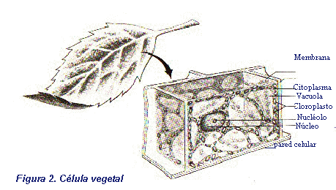
La pared celular
Toda célula vegetal contiene una estructura fuera de la membrana celular llamada pared celular.
La pared celular es la que da forma y rigidez a la célula vegetal.
Se compone mayormente de celulosa, que es un carbohidrato complejo.
La pared celular puede contener pectina, que da fortaleza a la célula vegetal.
Permite el paso del aire, del agua y de materiales disueltos.
Las membranas celulares de células vecinas, pueden estar en contacto unas con otras a través de las aberturas en la pared celular.
Los hongos y los procariotas (bacterias) también tienen pared celular.
Las paredes de las células procarióticas son diferentes a las del resto de células.

